Slide 1
基于虚拟安全团队的S-SDLC
在跨国团队的实践
主讲人：肖文棣 Mendick Xiao 2017-07-08

Slide 2




周年
周年
国家与地区
亿美元资产

Slide 3
目录
• 安全落地的最佳实践
• 安全评级-高层会的更新
• 流程、工具和培训

Slide 4

安全落地的最佳实践
我们的挑战
我们的应对之道

Slide 5
我们的挑战
区域
挑战
资源
挑战
落地
挑战

Slide 6

美国 vs 全球 - 需要代言人

Slide 7

需要帮手
10 VS 1000

Slide 8


落地

Slide 9




łáłBśżiÜ

Slide 10




SAFETY

Slide 11





























三大使命
安全部门
安全白帽子
安全知识培训
安全工具
安全白帽子
安全白帽子
代码
代码
代码
缺陷库
开发
团队
开发
团队
开发
团队
开发
团队
开发
团队
开发
团队
开发
团队
开发 团队
开发 团队
桥梁
守卫者
导师

Slide 12






安全白帽子的全球分布

Slide 13
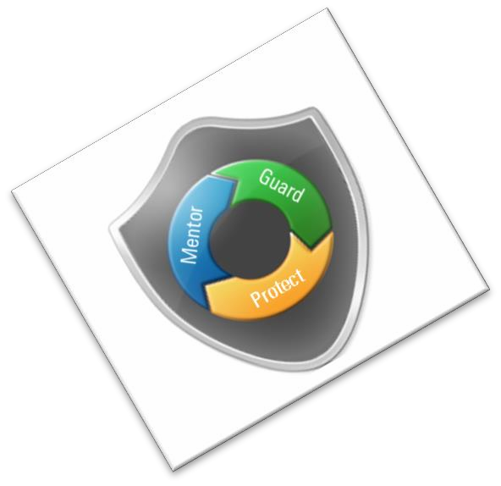



安全白帽子的文化

Slide 14







数据驱动
★★★★★
项目
行代码
漏洞

Slide 15
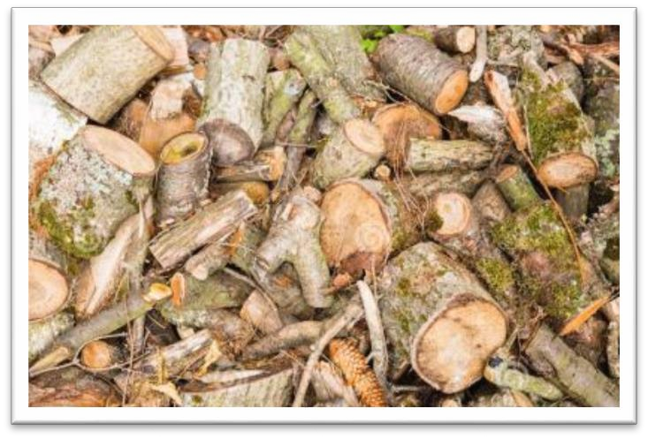

安全评级-高层会的更新

Slide 16

安全星等级
应用名称 | 严重 | 高 | 中 | 低 | 总数 | 安全星等级 | 趋势 | 数据密级 | 等级评级
APP 1 | 0 | 0 | 0 | 1 | 1 | ★★★★ | 平 | 敏感 | 2
APP 2 | 0 | 0 | 11 | 3 | 14 | ★★★★ | 向上 | 敏感 | 1
APP 3 | 0 | 0 | 0 | 1 | 1 | ★★★★ | 平 | 受限 | 1

Slide 17

数据密级分类
密级 | 描述
公开 | 公开信息，如公开刊物的信息、外部IP地址、网站地址，金融财报公开信息等
敏感 | 敏感信息，如一般个人信息，包括用户姓名、地址、电话号码、邮箱地址；金融 账号信息，如银行卡账号；公司业务算法和公式等
受限 | 严格受限的信息，包括身份证号，税务登记号，信用卡号和PIN码

Slide 18

漏洞等级
漏洞等级 | 描述
严重 Critical | 自定义，导致敏感信息被窃取和系统不可用的漏洞
高 High | CVSS评级在7和10之间的漏洞
中 Medium | CVSS评级在3和6之间的漏洞
低 Low | CVSS评级在1和2之间的漏洞

Slide 19

安全星等级的标准
星级/数据密级分类 | 受限数据 | 敏感数据 | 公开数据
★★★★★ | All = 0 | All = 0 | Low > 0
★★★★ | Low > 0 | Low > 0 | Medium > 0
★★★ | Medium > 0 | N/A | High > 0
★★ | Critical = 0 AND High < 6 | High > 0 | N/A
★ | Critical > 0 OR High >= 6 | Critical > 0 | Critical > 0

Slide 20
流程
工具
培训

Slide 21
安全铁三角
机密性
完整性
可用性

Slide 22










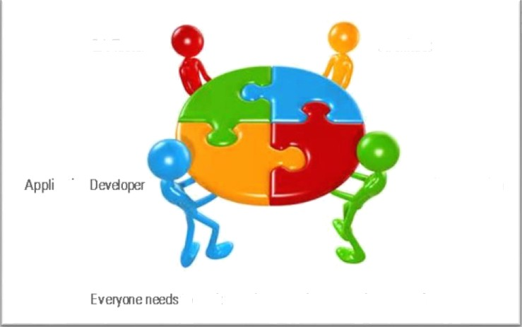
DA Test‹z
Architect
Security Champion
tofiether to mike our products great!

Slide 23

S-SDLC的具体实践
Requirement
Security
Requirement
Penetration
Testing
Architecture
Operations
Threat Model
Security Testing
Code
Test
Code Review

Slide 24
















S-SDLC的具体实践
修复建议
静态代码扫 描
第三方安全检查
不是
网站
应用
接受 或修 复
接受
开始
设计与架构
安全需求
分析
缺陷库
统计
是
不接受
修复建议
静态代码扫
描
动态代码扫
描
误报/漏报
架构评审
安全扫描
治理审计
培训

Slide 25
架构评审
• 数据流的信息密级
STRIDE威胁建模
• 第三方依赖的安全性
• 身份认证、权限管理和日志审计

Slide 26









静态代码扫描
提供指导意见与帮助
定时扫描
创建项目 审核漏洞
安全 白帽 子
Git仓库
Checkmarx项 目
开发 人员
触发扫描
生成漏洞报告
Jenkins系 统
漏洞数据
提供漏洞产生问题单
JIRA系统

Slide 27










动态代码扫描
测试报告
测试 人员
访问网站
用户浏览
器
发送数据
Burp Suite
自动扫描
Web应用
提供培训与技术支持
手工产生问题单
安全 白帽 子
审计与检查
获取问题单
JIRA系统
提供培训与技术支持
开发 人员
修复问题更新应用

Slide 28
培训和指导
MDP培训
• 测试人员培训/开发人员培训
• 安全白帽子内部培训
• 安全问题的通用解决方案培训

Slide 29
安全 数据
白帽子 驱动
总结

